Slide 1
Segunda guerra Mundial
David Fernández García

Slide 2
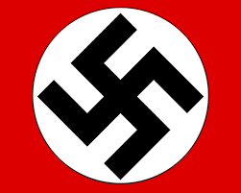
Causas de LA SEGUNDA Guerra Mundial
Invasión de Alemania a Polonia.
Incumplimiento del tratado de Versalles.
Formación del Eje entre Italia, Alemania y Japón.
Ascenso de regímenes totalitarios en Europa como el nazismo y el fascismo.

Slide 3
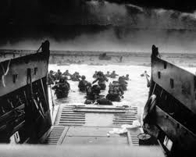
Alianzas principales
Los Aliados: Francia, Inglaterra, Estados Unidos y Rusia.
El Eje: Italia, Alemania, Japón.

Slide 4
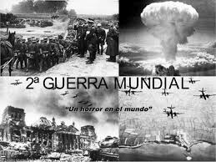
Mayores figuras en esta guerra
Adolf Hitler.
Iosif Stalin.
Franklin Roosevelt.
Winston Churchill.
Benito Mussolini.
Tojo y Hirohito.

Slide 5
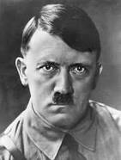
Nazismo
Fundado en el año 1920.
Su líder era Adolf Hitler.
Discriminatorio.
Incumplía muchos derechos fundamentales básicos.

Slide 6
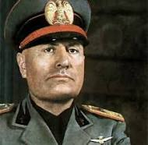
Fascismo
Fundado en el año 1921.
Su líder era Benito Mussolini.
Favorecía a los de clase alta.
Creían en la gran diferencia de clases.

Slide 7
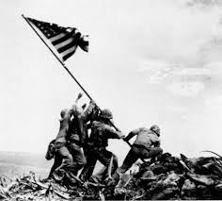
Batallas más importantes
Día D.
Batalla de Stalingrado.
Batalla de las islas Midway.
Batalla del paso Kasserine.

Slide 8
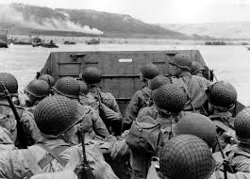
Día D
Operación aliada para invadir territorio nazi en Normandía, Francia.
Conocida como la Operación Overlord.
En ella participaron Inglaterra, Estados Unidos y Canadá.
Mientras esto pasaba, los alemanes eran invadidos por la URSS.

Slide 9
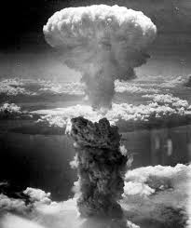
Guerra del Pacífico
Guerra entre Japón y USA.
Inició con un ataque a la base Pearl Harbor.
Terminó con las bombas nucleares de Hiroshima y Nagasaki.

Slide 10
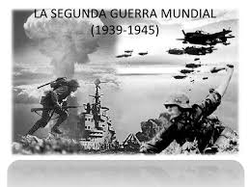
Consecuencias principales
División del mundo en dos bloques: Capitalismo y Socialismo.
División de Alemania.
Muerte de más de 50 millones de personas.
Deformaciones y malestares en los japoneses.

Slide 11
Segunda guerra Mundial
David Fernández García

